Slide 1
CÂU LỆNH RETURN VÀ EXIT
Bài 37

Slide 2

Nội dung
1
Lệnh return
2
Lệnh exit

Slide 3
Lệnh return
Xét một khai báo hàm như sau:
<kiểu hàm> <tên hàm> (danh sách tham số)
{
lệnh;
return (biểu thức trả về);
}
Trong đó return là để truyền dữ liệu cho nơi gọi hàm.
Câu lệnh return bắt buộc là phải có đối với hàm có giá trị trả về.
Có thể có hoặc không đối với hàm không có giá trị trả về (có kiểu trả về là void)

Slide 4
Lệnh return
Đối với hàm có giá trị trả về thì kèm theo sau return là một biểu thức.
Kiểu giá trị của biểu thức này chính là kiểu của hàm.
Chúng ta có thể đặt return bất cứ đâu trong thân hàm.
Khi gặp return chương trình thoát khỏi hàm và trả lại giá trị biểu thức sau return.
Có thể có nhiều câu lệnh return trong hàm.

Slide 5

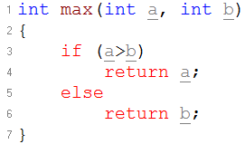
Lệnh return
Ví dụ:

Slide 6
Lệnh exit
Hàm exit() trong C/C++ được sử dụng để thoát khỏi chương trình.
Khi gọi hàm này ngay lập tức kết thúc chương trình và chuyển quyền điều khiển cho hệ điều hành.
Cú pháp:
exit (int return_code);
return_code thường là số 0. Số 0 sẽ xác định việc kết thúc chương trình một cách bình thường. Tuy nhiên có một vài trường hợp return_code là những số khác 0 để xác định một vài loại lỗi.

Slide 7
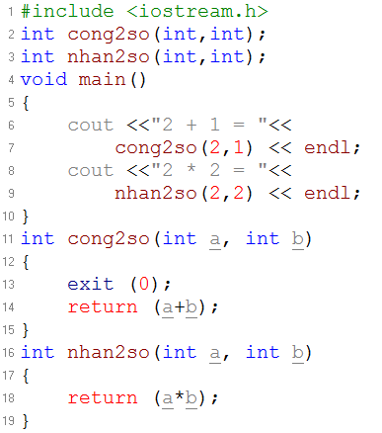

Lệnh exit
Ví dụ:
Gặp exit thoát chương trình

Slide 8


